Slide 1


ngx_lua分享
蒙云丰
2015年7月

Slide 2
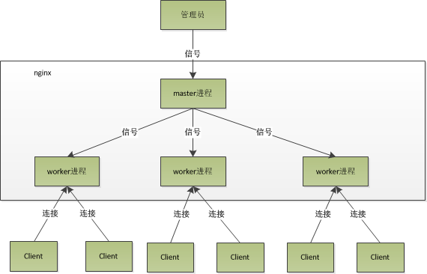
一个master进程，多个worker进程
具体见： http://tengine.taobao.org/book/chapter_02.html

Slide 3
nginx信号
/usr/local/openresty/nginx/sbin/nginx -s stop|quit|reopen|reload
反向代理
upstream backend {
server backend1.example.com weight=5;
server backend2.example.com:8080;
server unix:/tmp/backend3;
server backup1.example.com:8080 backup;
server backup2.example.com:8080 backup;
}
server {
location / {
proxy_pass http://backend;
}
}

Slide 4
Syntax：proxy_set_header field value;
Default：proxy_set_header Host $proxy_host;
proxy_set_header Connection close;
Context：http, server, location

Slide 5
nginx变量
set $variable value;
变量插值
set $foo hello; echo"foo:$foo";
set $first "hello"; echo "${first}world";
变量名整个Nginx中可见，但是其取值不是整个Nginx可见
内建变量
$arg_xxx变量：用来获取当前请求名为xxx的GET参数的值

Slide 6
nginx多阶段处理请求
NGX_HTTP_POST_READ_PHASE：接收完请求头之后的第一个阶段，它位于uri重写之前，实际上很少有模块会注册在该阶段，默认的情况下，该阶段被跳过；
NGX_HTTP_SERVER_REWRITE_PHASE：server级别的uri重写阶段，也就是该阶段执行处于server块内，location块外的重写指令，前面的章节已经说明在读取请求头的过程中nginx会根据host及端口找到对应的虚拟主机配置；
NGX_HTTP_FIND_CONFIG_PHASE：寻找location配置阶段，该阶段使用重写之后的uri来查找对应的location，值得注意的是该阶段可能会被执行多次，因为也可能有location级别的重写指令；
NGX_HTTP_REWRITE_PHASE：location级别的uri重写阶段，该阶段执行location基本的重写指令，也可能会被执行多次；
NGX_HTTP_POST_REWRITE_PHASE：location级别重写的后一阶段，用来检查上阶段是否有uri重写，并根据结果跳转到合适的阶段；

Slide 7
nginx多阶段处理请求
NGX_HTTP_PREACCESS_PHASE：访问权限控制的前一阶段，该阶段在权限控制阶段之前，一般也用于访问控制，比如限制访问频率，链接数等；
NGX_HTTP_ACCESS_PHASE：访问权限控制阶段，比如基于ip黑白名单的权限控制，基于用户名密码的权限控制等；
NGX_HTTP_POST_ACCESS_PHASE：访问权限控制的后一阶段，该阶段根据权限控制阶段的执行结果进行相应处理；
NGX_HTTP_TRY_FILES_PHASE：try_files指令的处理阶段，如果没有配置try_files指令，则该阶段被跳过；
NGX_HTTP_CONTENT_PHASE：内容生成阶段，该阶段产生响应，并发送到客户端；
NGX_HTTP_LOG_PHASE：日志记录阶段，该阶段记录访问日志。

Slide 8
nginx域名解析
操作系统使用： getaddrinfo，/etc/hosts文件修改可生效
为了提供性能，nginx基于自己的事件模型实现了自己的域名解析功能
Nginx域名解析分情况不同而采用不同方法，对于配置文件中配置的域名，在nginx启动时则会执行解析，因为启动过程不影响性能，这时调用的是getaddrinfo, 而对于将域名赋值给变量， 或由变量生成域名等，需要运行时才能确定域名具体值的，则采用nginx自己的域名解析实现。
如：
proxy_pass http://example.com; 启动时解析，调用getaddrinfo， 不需要配置resolver。
set $host example.com;
proxy_pass http://$host; 运行时解析，nginx直接查询DNS服务器，需要配置resolver。
Ngx_lua域名解析都是采用Nginx的实现来完成，而不是调用getaddrinfo， 因此，lua代码中的域名解析不受/etc/hosts文件的影响。

Slide 9

基本数据类型
nil、boolean、number、string、userdata、function、thread和table
local变量作用域
不加local前缀定义的为全局变量
本地变量定义在一个函数体中, 那么作用域就在函数中
如果定义在一个控制结构中, 那么就在这个控制结构中
如果定义在一个文件中, 那么作用域就在这个文件中
元表
__index，__newindex，setmetatable，getmetatable

Slide 10
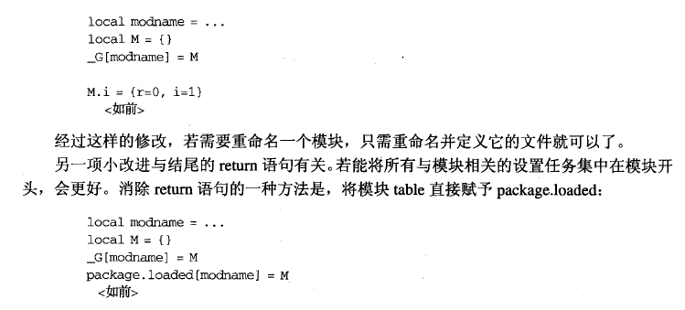
模块与包

Slide 11
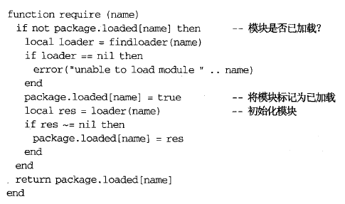
模块与包

Slide 12
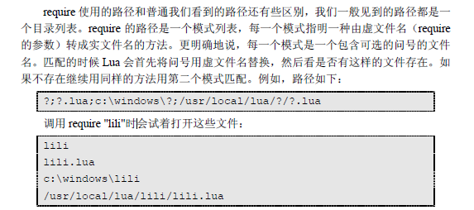
模块与包

Slide 13
ngx_lua原理
ngx_lua将Lua嵌入Nginx，可以让Nginx执行Lua脚本，并且高并发、非阻塞的处理各种请求。
Lua内建协程，ngx_lua进行的IO操作都会委托给Nginx的事件模型，从而实现非阻塞调用，ngx_lua会自动的在进行阻塞的IO操作时中断，保存上下文；然后将IO操作委托给Nginx事件处理机制，在IO操作完成后，ngx_lua会恢复上下文，程序继续执行，这些操作都是对用户程序透明的。
每个NginxWorker进程持有一个Lua解释器或者LuaJIT实例，被这个Worker处理的所有请求共享这个实例。每个请求的Context会被Lua轻量级的协程分割，从而保证各个请求是独立的。
ngx_lua采用“one-coroutine-per-request”的处理模型，对于每个请求，ngx_lua会唤醒一个协程用于执行用户代码处理请求，当请求处理完成这个协程会被销毁。
每个协程都有一个独立的全局环境（变量空间），继承于全局共享的、只读的“common data”。所以，被用户代码注入全局空间的任何变量都不会影响其他请求的处理，并且这些变量在请求处理完成后会被释放，这样就保证所有的用户代码都运行在一个“sandbox”（沙箱），这个沙箱与请求具有相同的生命周期。

Slide 14
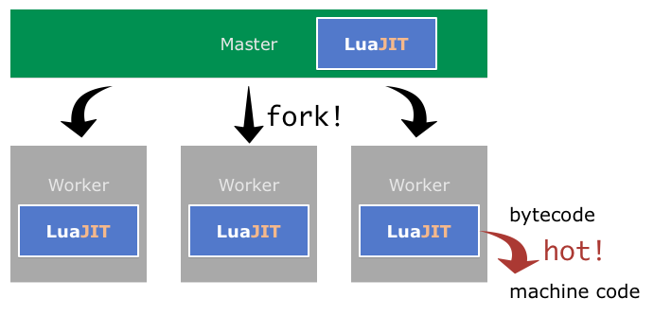
ngx_lua原理

Slide 15
Data Sharing within an Nginx Worker
Lua Variable Scope
local xxx = require('xxx')
But not use
require('xxx')

